Slide 1
ВЫПУСКНАЯ КВАЛИФИКАЦИОННАЯ РАБОТА по курсу «Data Science»
Перфильева Анна Владимировна

Slide 2
Этапы исследования
Загрузка и обработка входящих данных,
Объединение датасетов по методу INNER
¹
Проведение разведочного анализа
Нормализация данных, разделение на тестовые и обучающие выборки
²
³
Построение и сравнение регрессионных моделей
Построение нейронной сети
Сохранение модели для приложения
⁴
Разработка приложения
Сохранение репозитория
Выводы
⁵

Slide 3
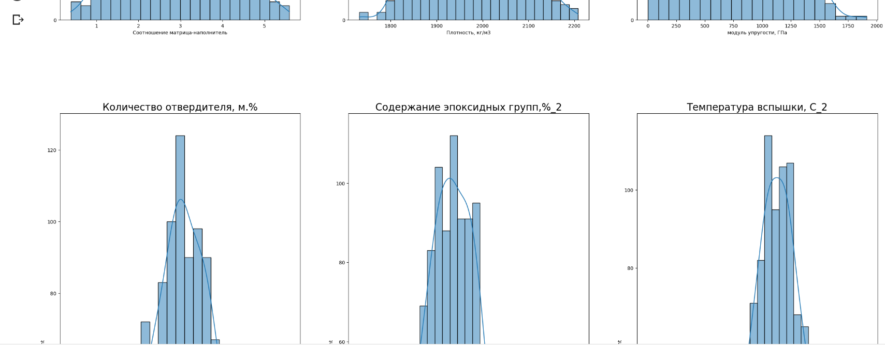
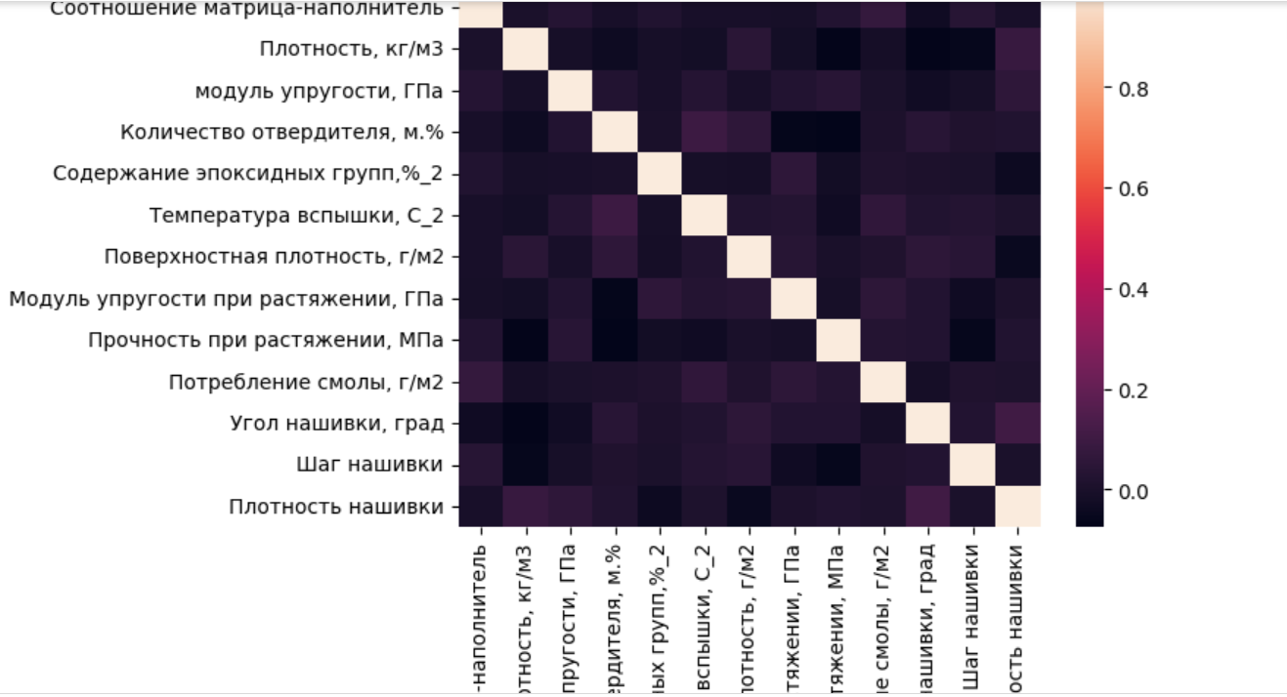
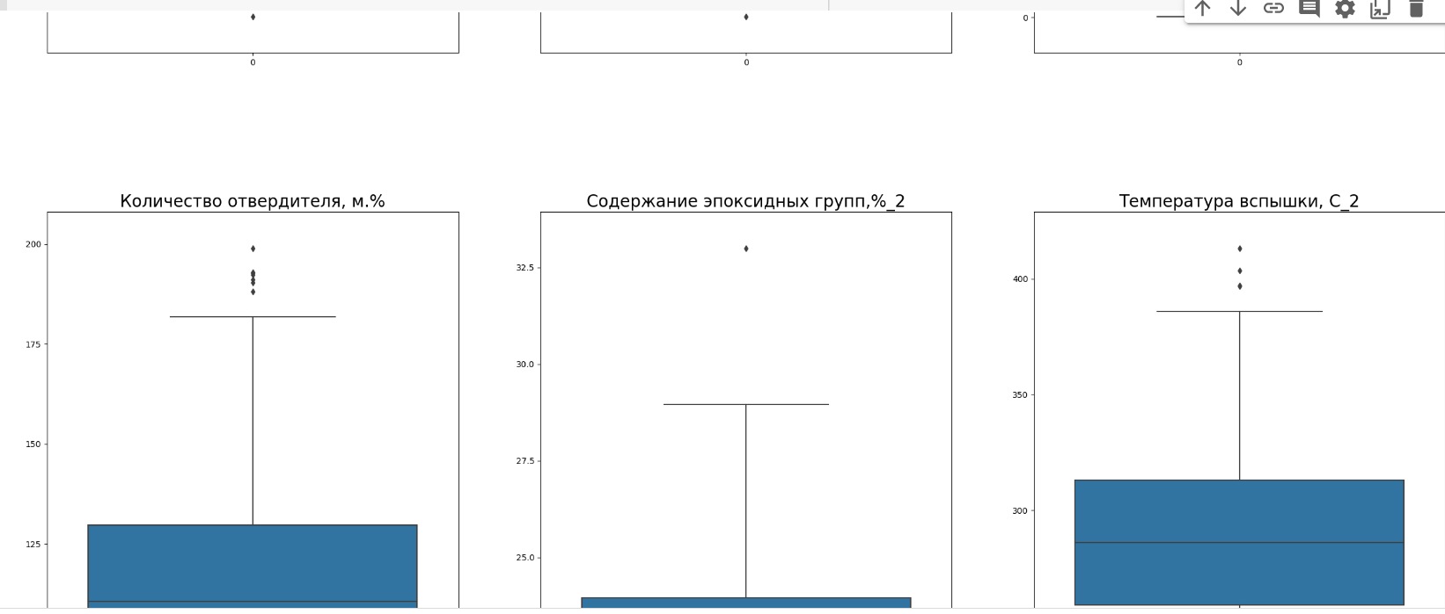
Данные: загрузка и объединение датасетов
Аналитическая часть
Исходя из результатов визуализации данных можно сделать выводы:
распределение данных близко к нормальным,
2. корреляция между признаками близка к нулю,
3. присутствуют аномальные значения, которые могут не являться ошибочными,
учитывая плохо предсказуемую природу композитов

Slide 4
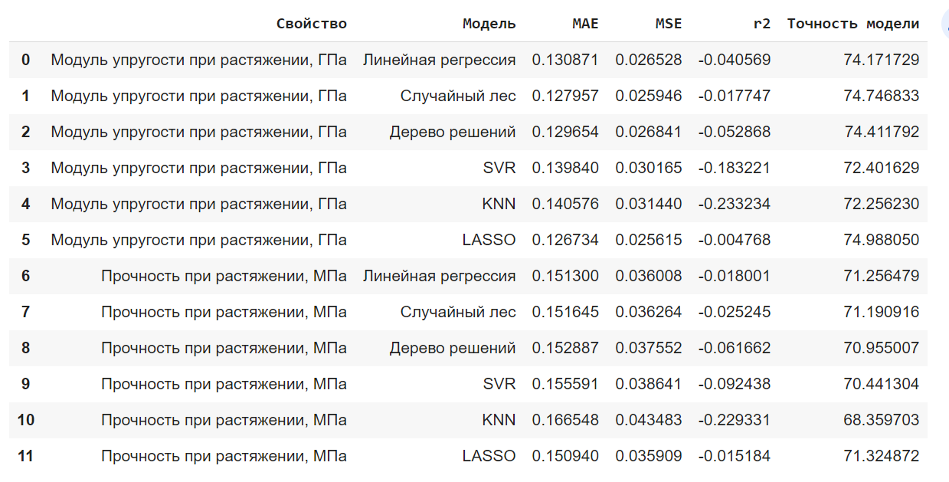
Предобработка данных, создание и сравнение регрессионных моделей
Для признаков «Прочность при растяжении» и «Модуль упругости при растяжении» 5 моделей соответственно,
коэффициент детерминации во всех моделях – близок к нулю.

Slide 5
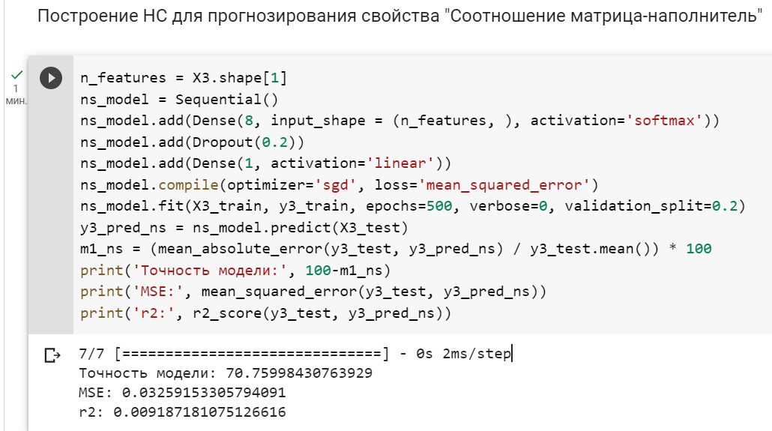
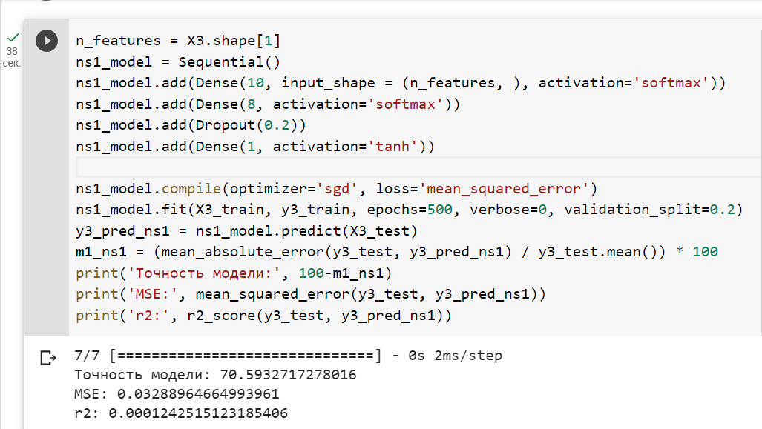
Нейронная сеть
Далее предложено две полносвязных нейросети с одним и двумя скрытыми слоями соответственно и одним суммирующим слоем для прогнозирования показателя «Соотношение матрица-наполнитель». Количество слоев далее не стала повышать, т. к. для любой численной регрессии гладкой функции достаточно двух скрытых слоев при достаточном числе нейронов.
Нейросети показывают показатели точности близкие к регрессионным моделям, представленным ранее.
Коэффициент детерминации также близок к нулю, но уже положительный, что говорит о том, что нейросеть предсказывает целевые значения чуть лучше, чем наивная линейная регрессия.

Slide 6
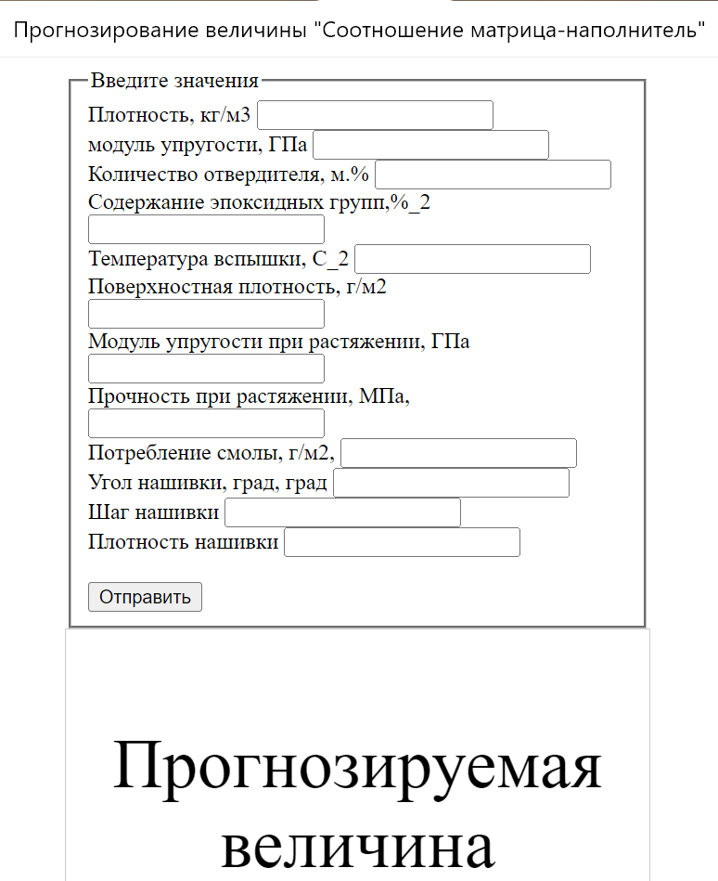
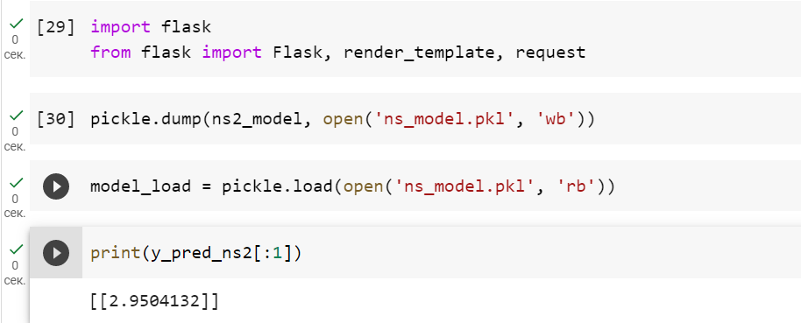
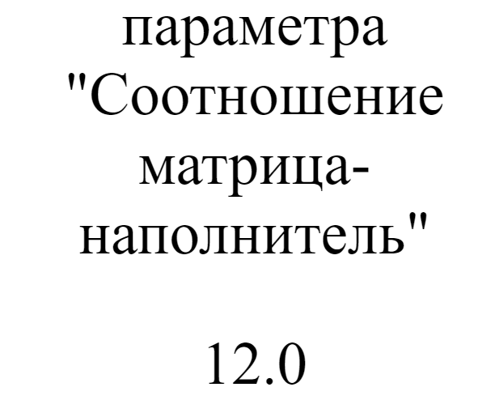
ПРИЛОЖЕНИЕ
http://127.0.0.1:5000/index
Создано пользовательское веб-приложение с на фреймворке Flask для вывода предсказанного нейросетью параметра «Соотношение матрица-наполнитель», которое из сохраненной модели

Slide 7
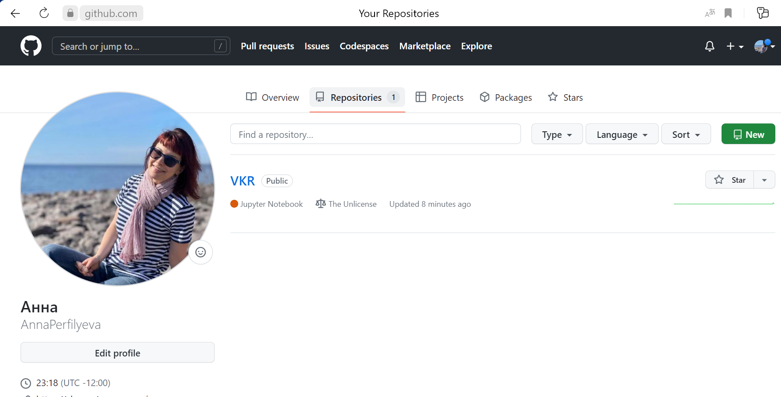
Создание удалённого репозитория GitHub и загрузка документов
ВЫВОДЫ
Репозиторий был создан на github.com по адресу: https://github.com/AnnaPerfilyeva/VKR
Разработанные модели регрессии и нейронная сеть не позволили получить прогнозов желаемой достоверности: все модели показывают либо отрицательные, либо близкие к нулю значения коэффициента детерминации. Для более точного прогноза необходимо дальнейшее, более углубленное изучение связи между признаками, получение более полной информации о физических свойствах материалов, консультация с экспертами в данной области, а также желательна работа с более подробными датасетами, расширенными по признакам и количеству данных.

